Slide 1
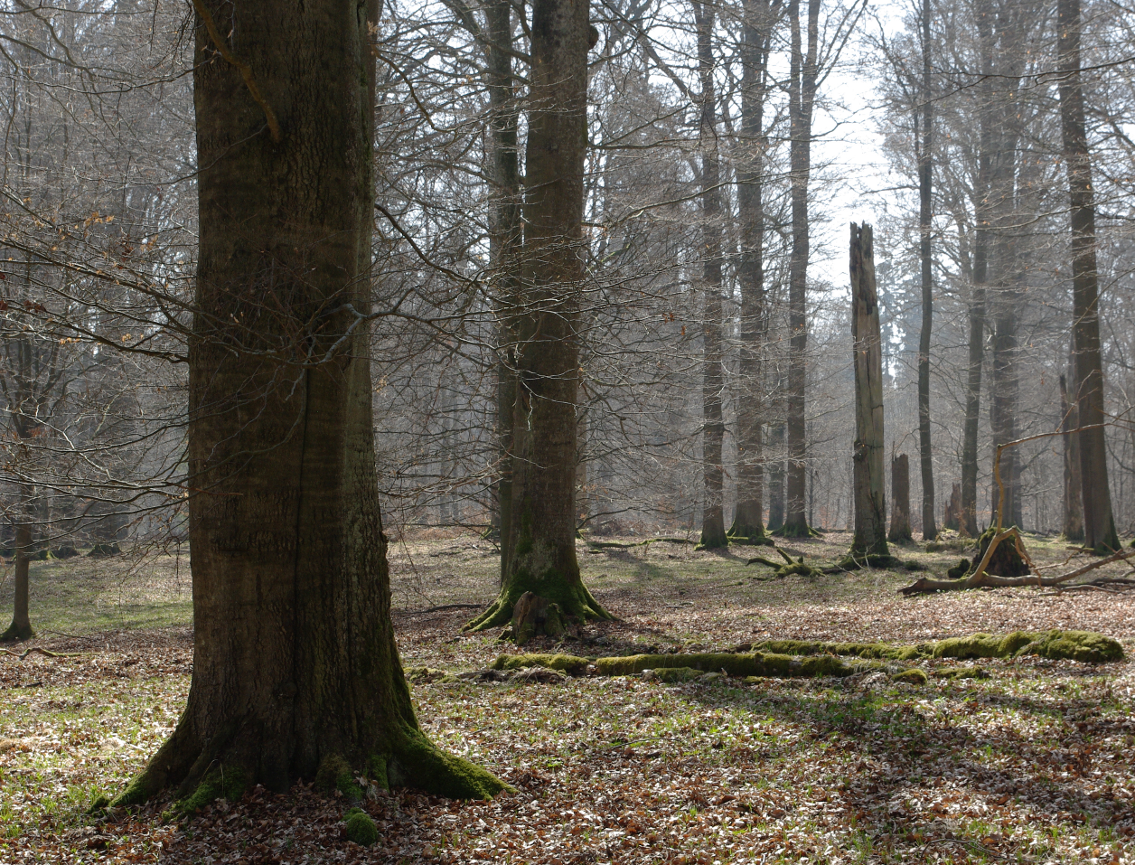
Staré stromy v pralesní rezervaci na Dianě
Tachov, 2024

Slide 2
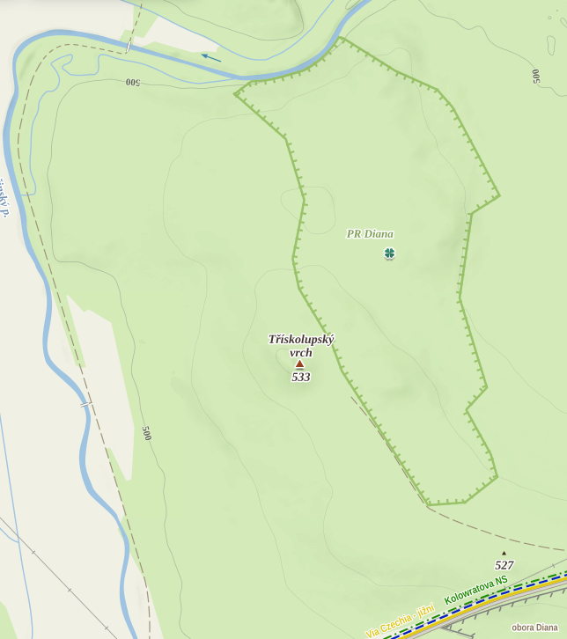
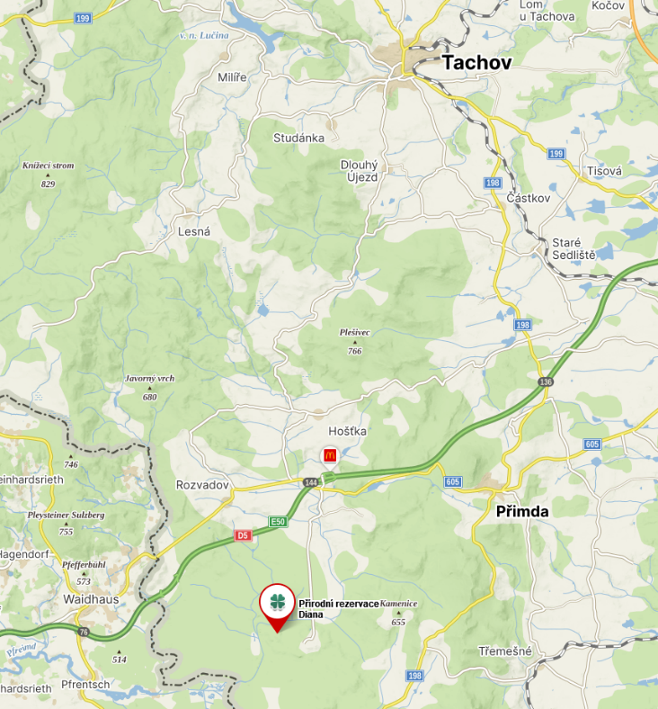
nadmořská výška: 500 – 530 m n.m.
Malá obora na Dianabergu (21,9 ha)
od 18. listopadu 1926 rozhodnutím
Státního pozemkového úřadu
Přírodní rezervace Diana (20,41 ha)
od 3. září 1998 nařízením OÚ v Tachově
( zdroj: Vrška T. et Al. 2012: Dynamika vývoje pralesovitých rezervací v České republice )

Slide 3
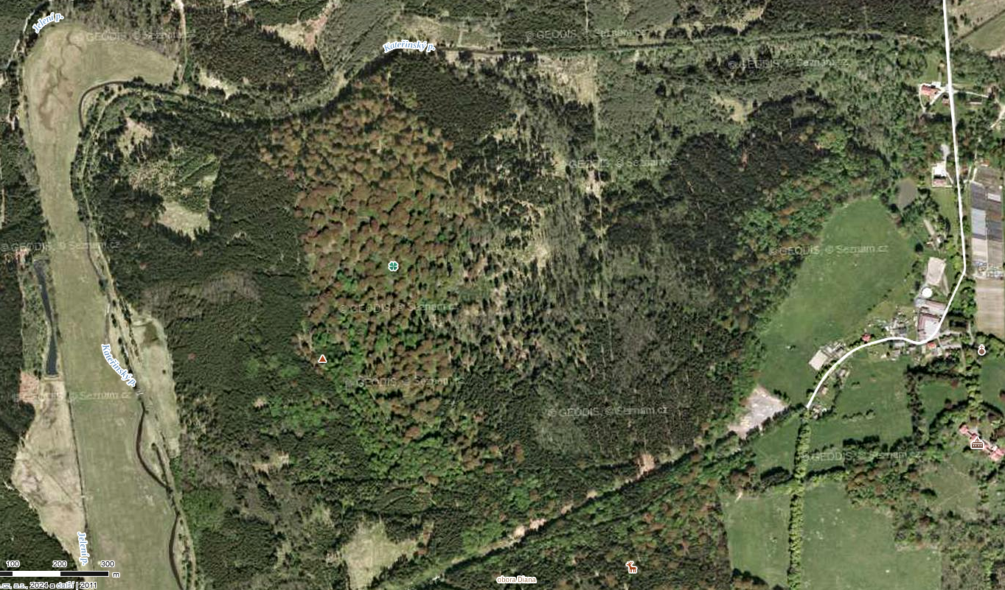

Slide 4
obvod kmene o = 320 cm (130), v = 41 m (Vrška 1996)

Slide 5
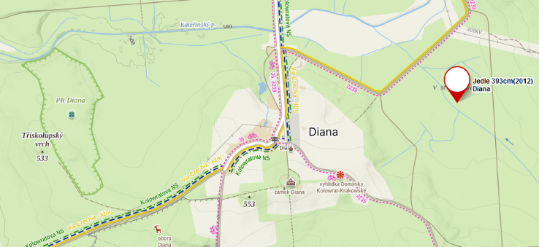
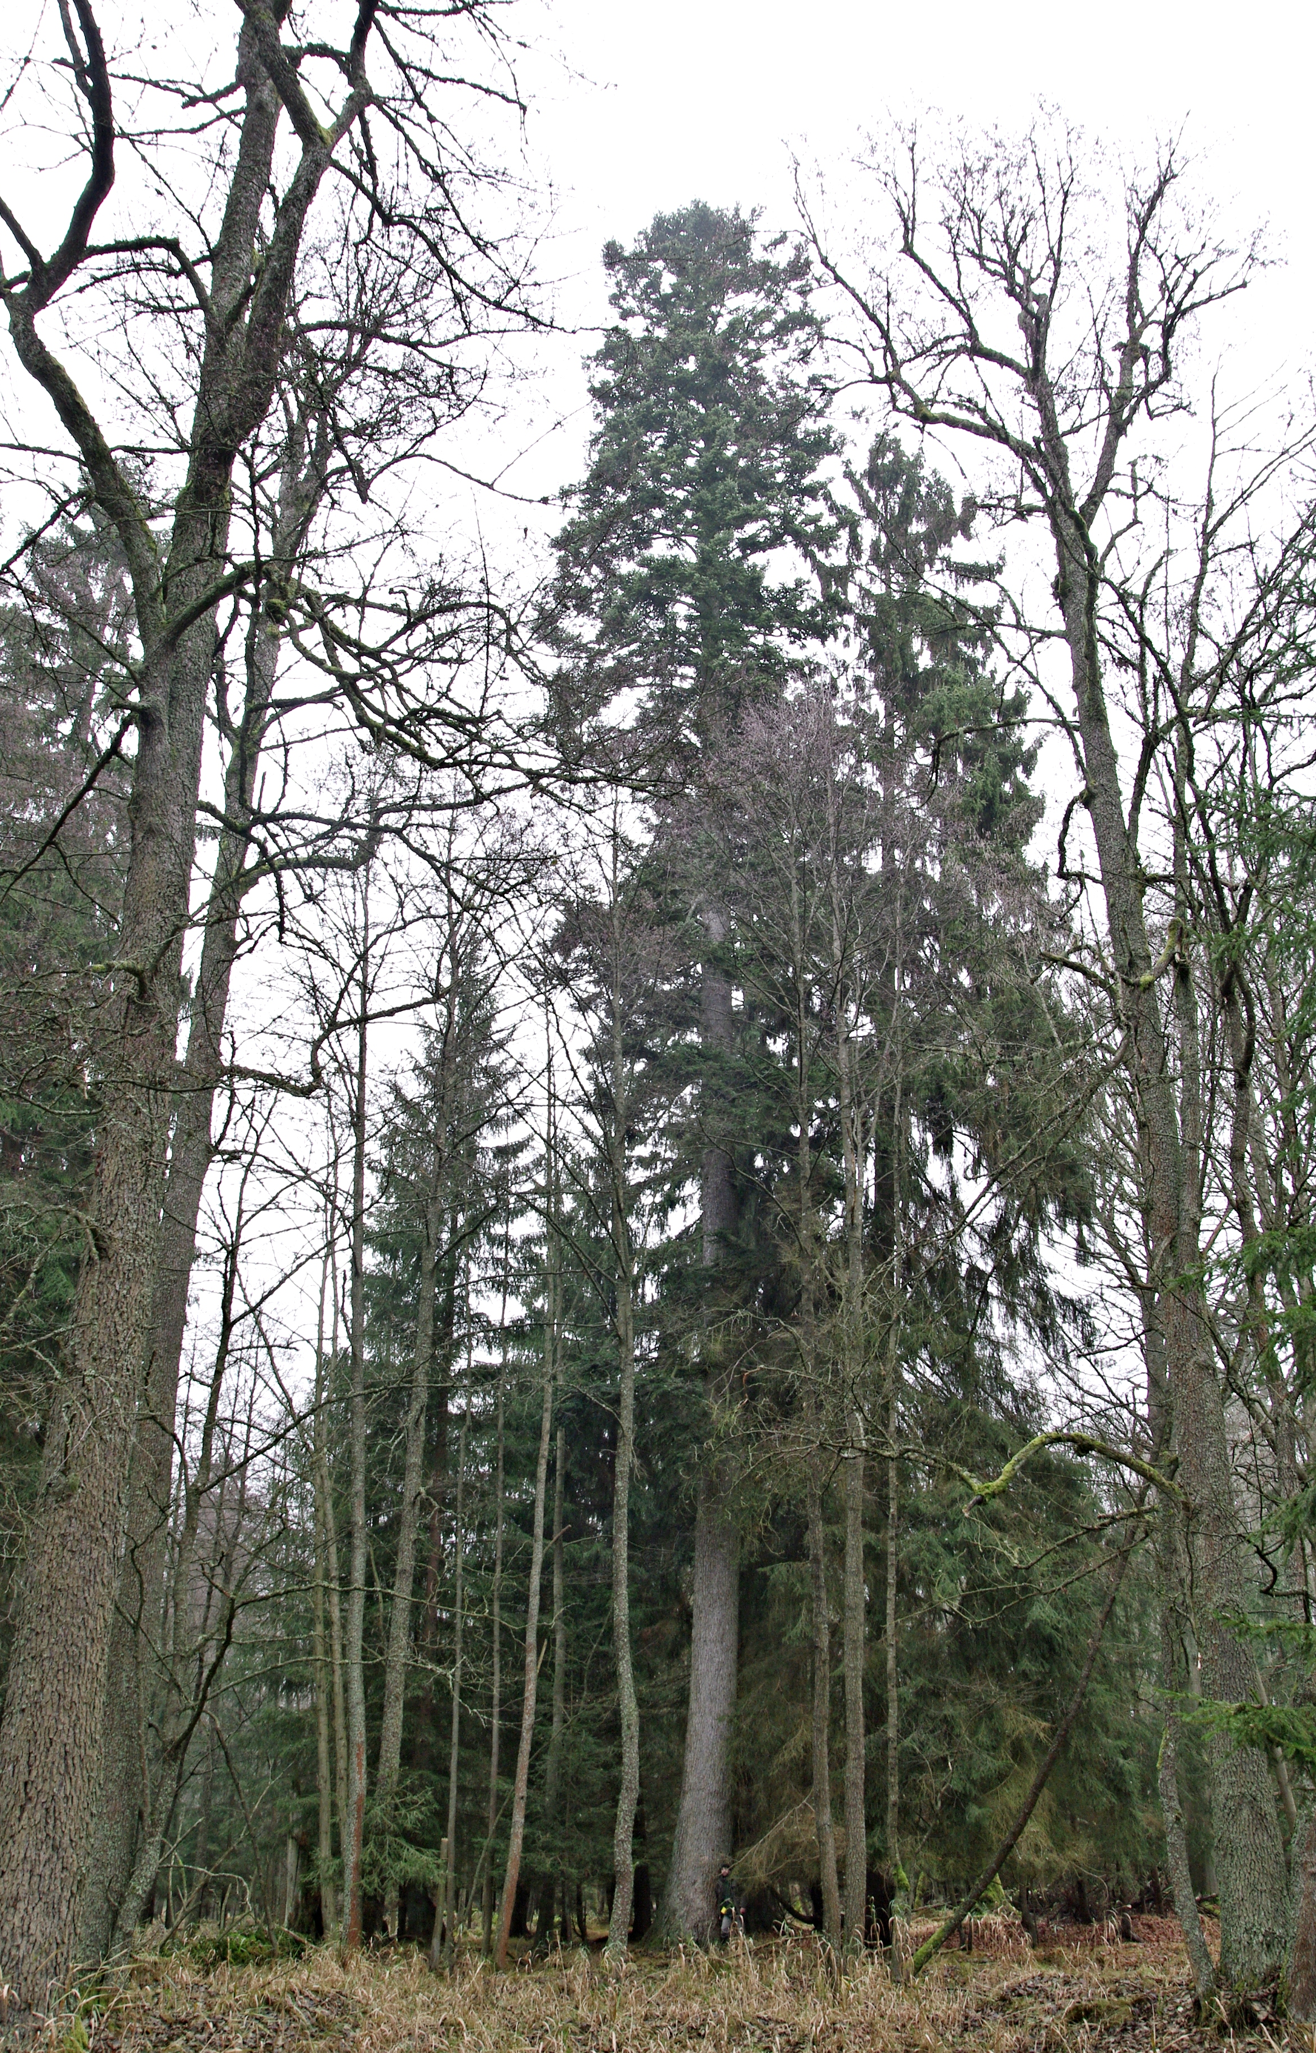
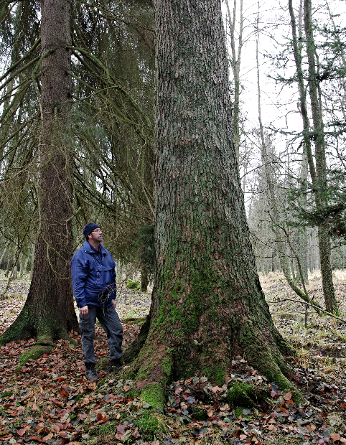
největší jedle v okolí Diany
o = 393 cm
v = 37 m
(v r. 2012)

Slide 6
Největší stromy přírodní rezervace Diana
celkově zatím změřeno 134 stromů smrky s obvodem nad 320 cm,
buky nad 350 cm obvodem
Smrky - v rezervaci je změřeno 10 smrků s obvodem nad 4 metry:
- 4 živé smrky s obvodem nad 4 metry
- 1 živý smrk s obvodem nad 5 metrů
- 5 pařezů nebo pahýlů nebo souší
Lípy - v rezervaci jsou 2 lípy s obvodem nad 4 metry a jedna lípa s obvodem nad 350 cm
Buky - v rezervaci je změřeno 33 buků s obvodem nad 4 metry:
- 25 živých buků s obvodem 400-450 cm
- 2 živé buky s obvodem nad 450 cm
- 4 mrtvé pahýly s obvodem 400-450 cm
- 1 mrtvý pahýl a 1 pařez s obvodem nad 450 cm

Slide 7
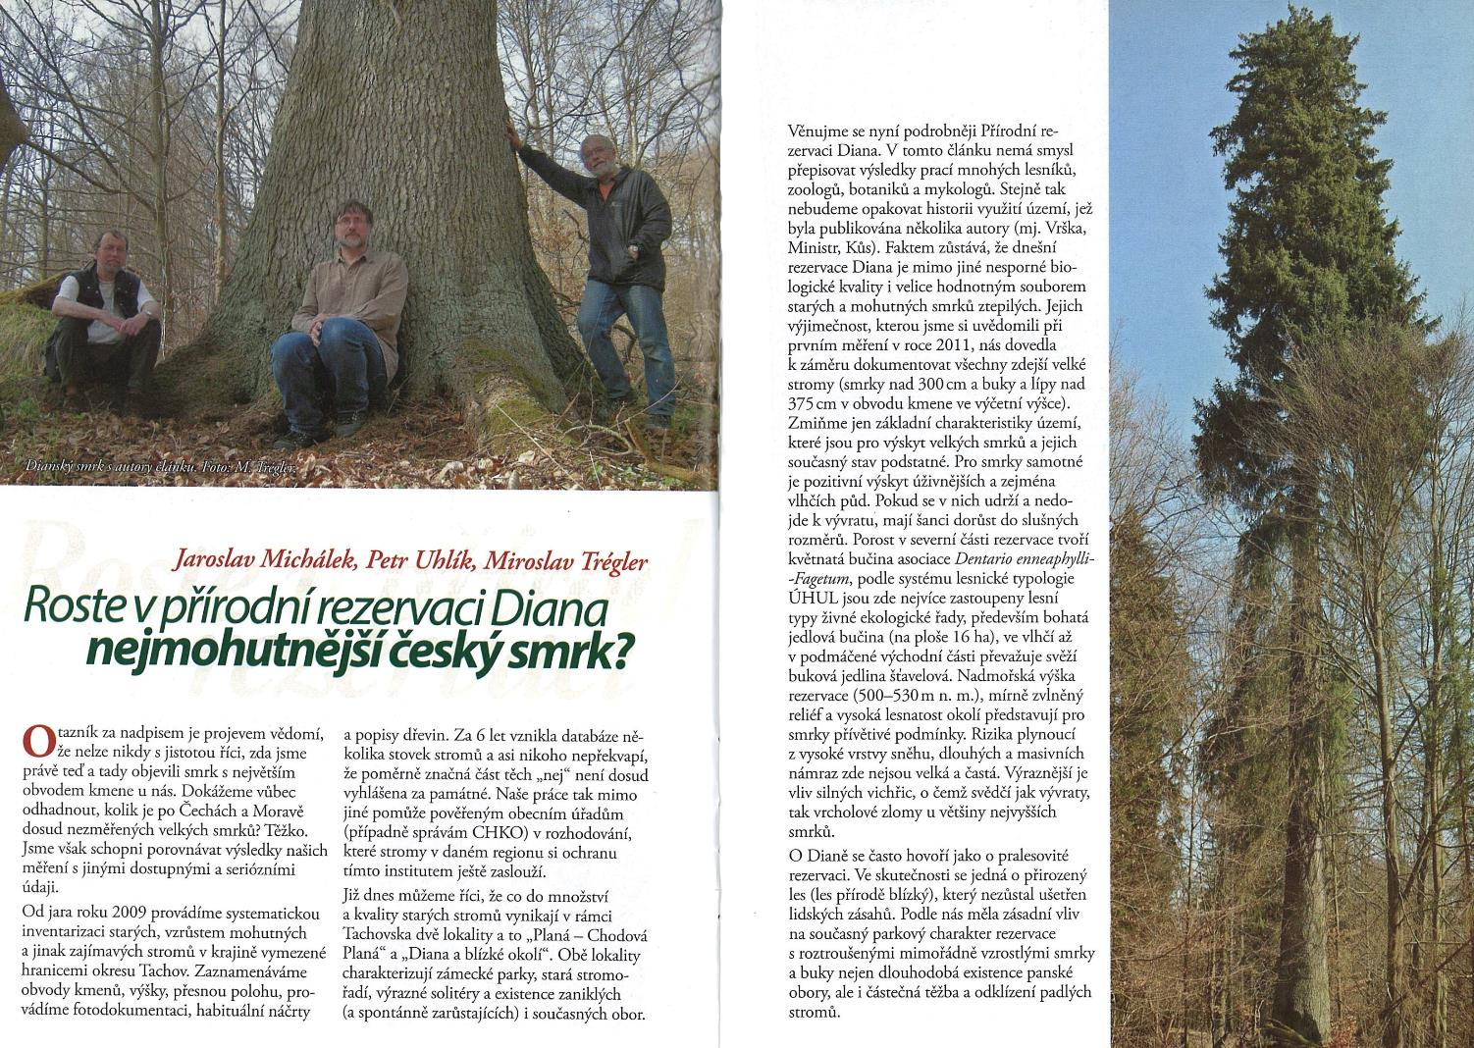
Český les
14 (2015)

Slide 8
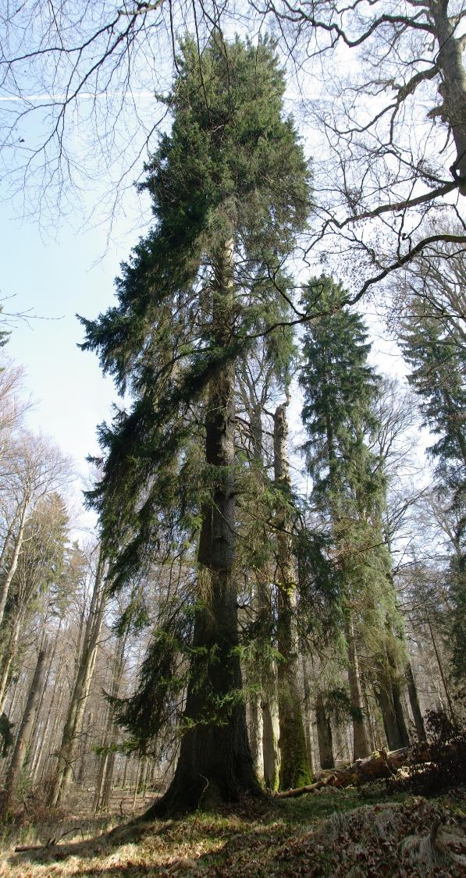
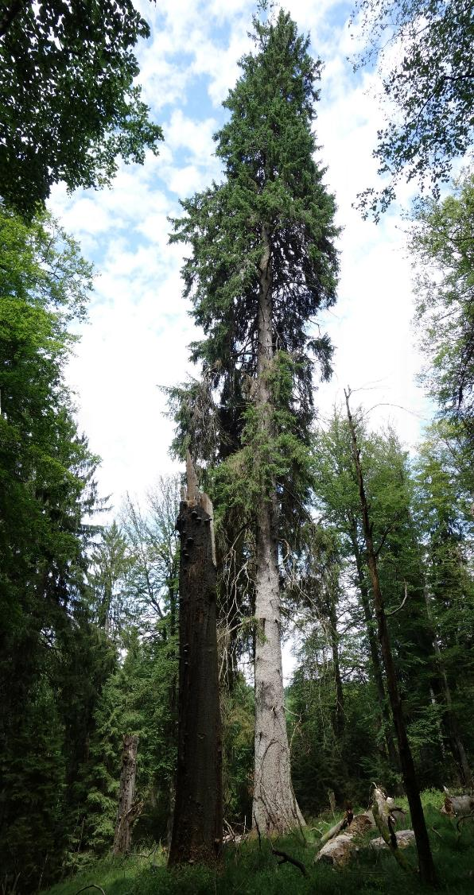
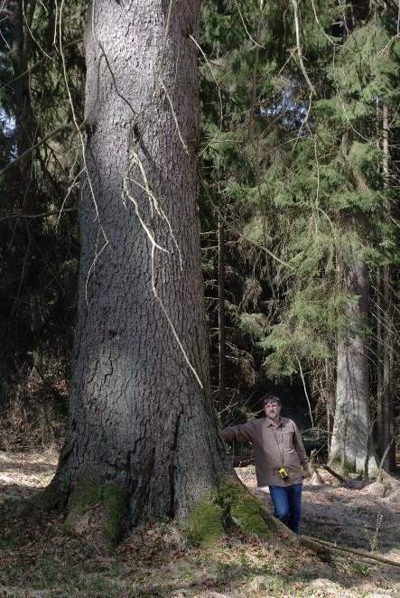
Kolowratský
smrk
o = 496 cm
2017
v = 48 m
2015
2014
2017

Slide 9
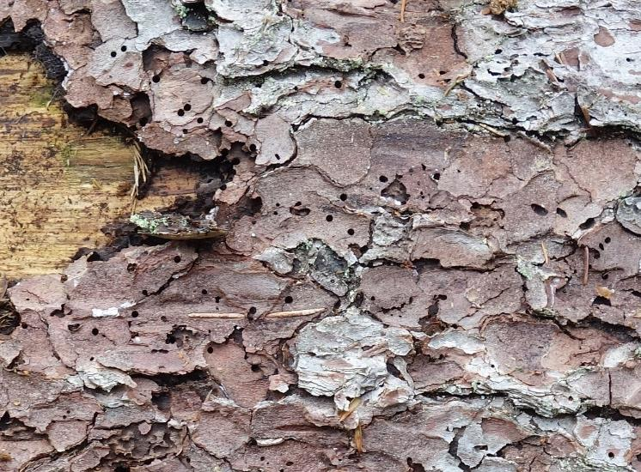
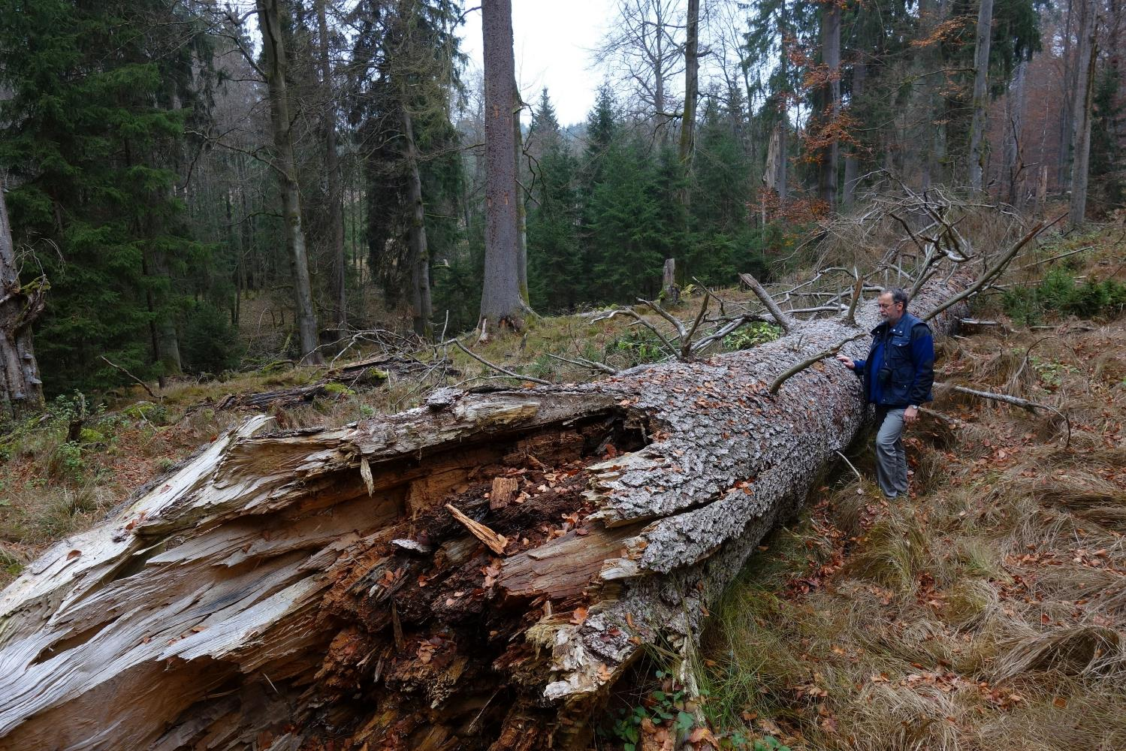
Kolowratský smrk (2018)

Slide 10
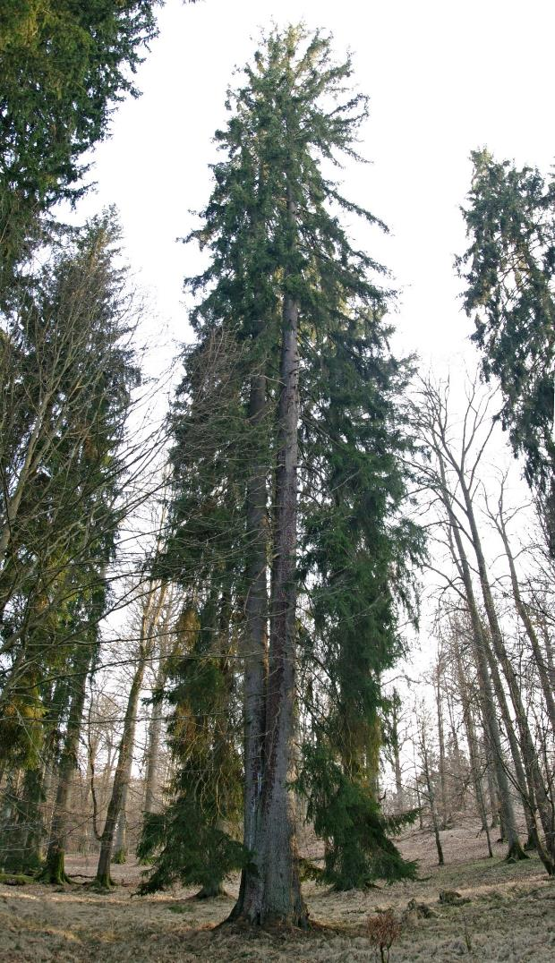
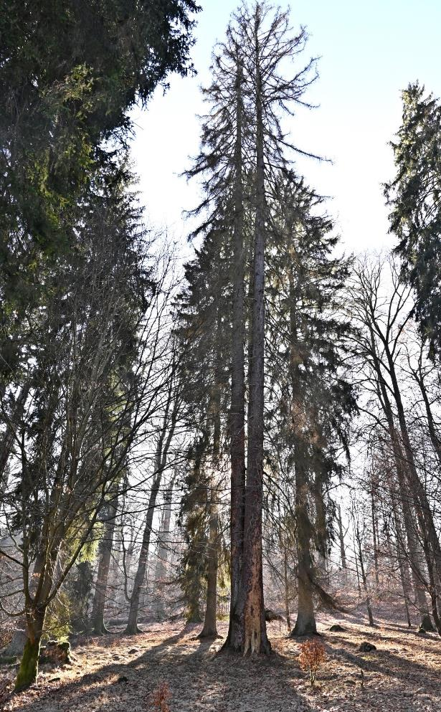
2024
2022
smrk o = 467 cm, v = 48 m 2022

Slide 11
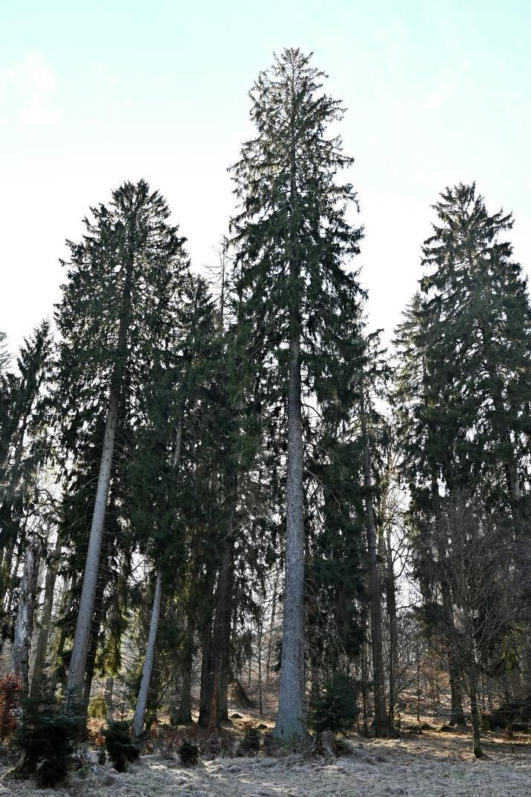
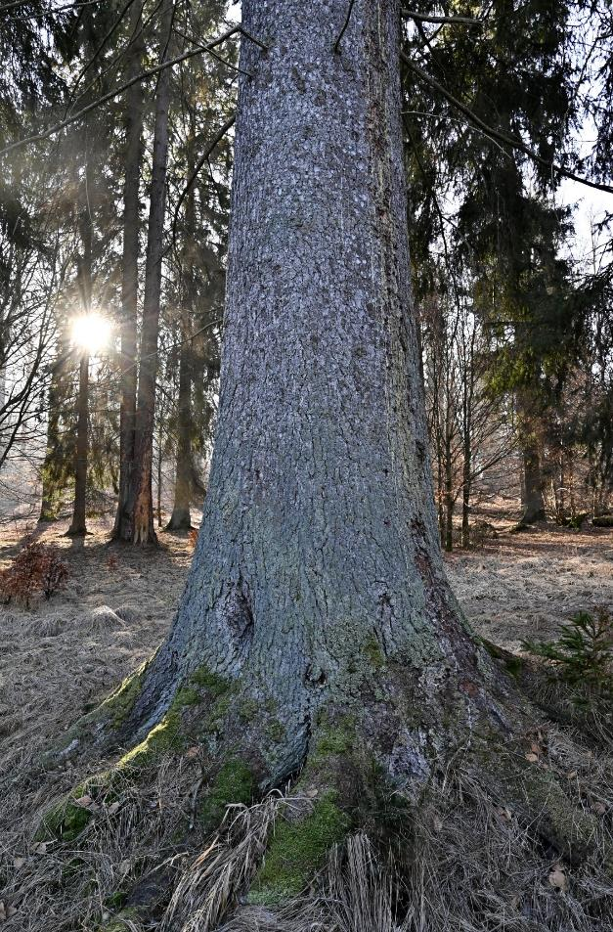
smrk o = 442 cm 2024
v = 47 m 2014

Slide 12
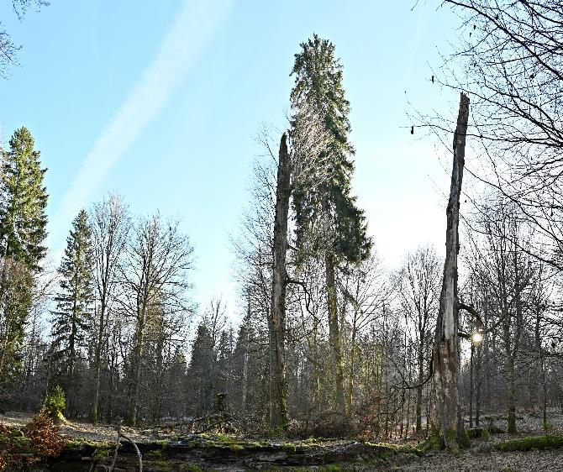

Slide 13
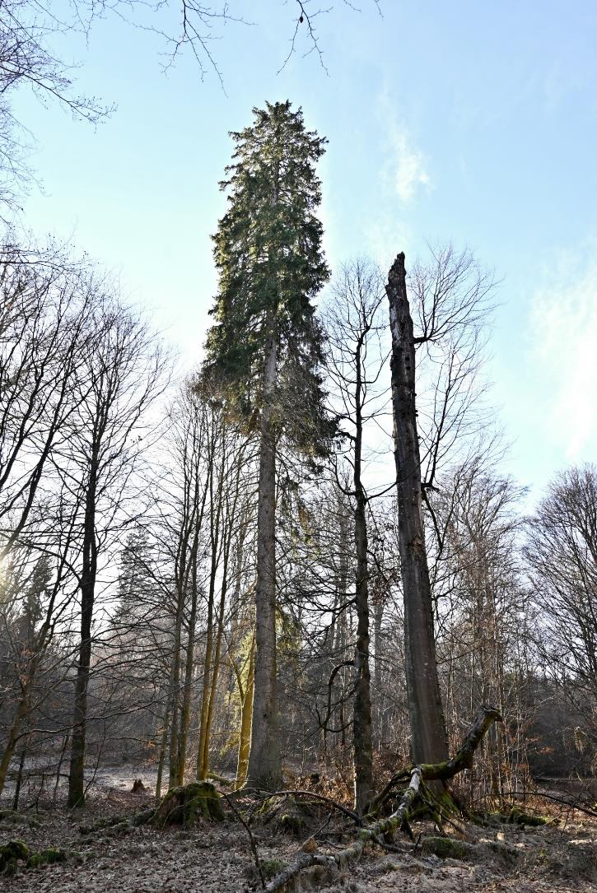
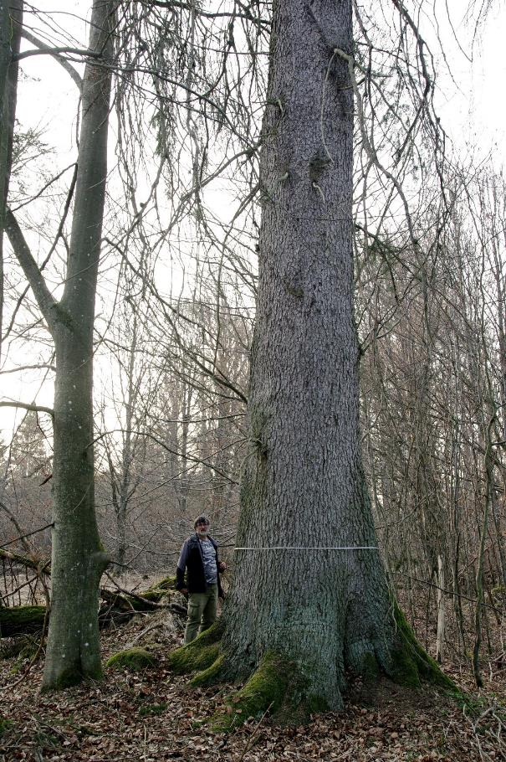
2022
Dianský smrk o = 523 cm (130 – 150)
v = 50 m 2024
2024

Slide 14
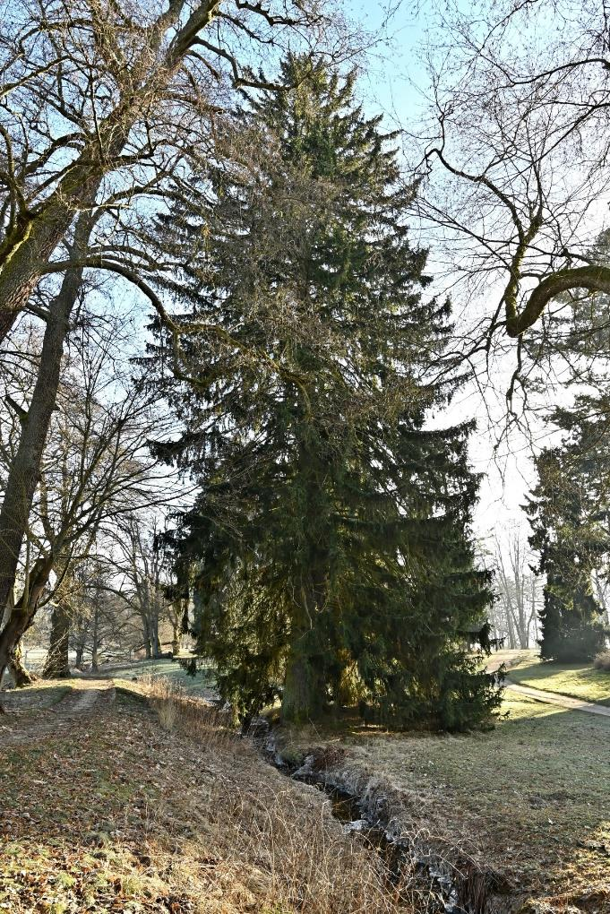
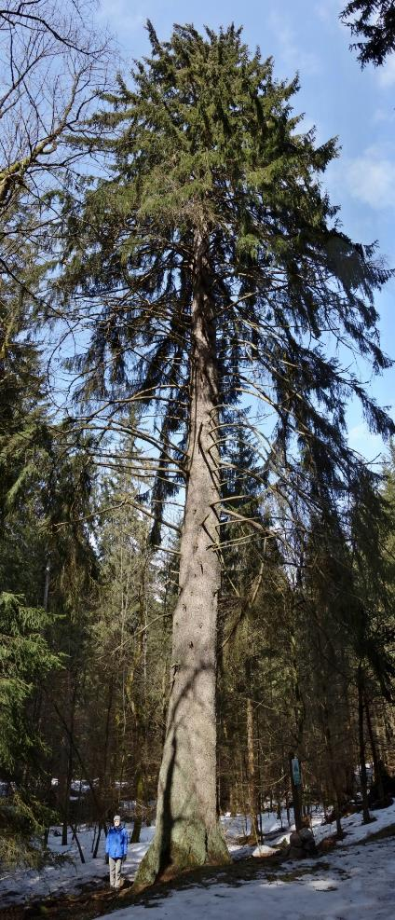
Kynžvartský smrk
Sychravův smrk

Slide 15
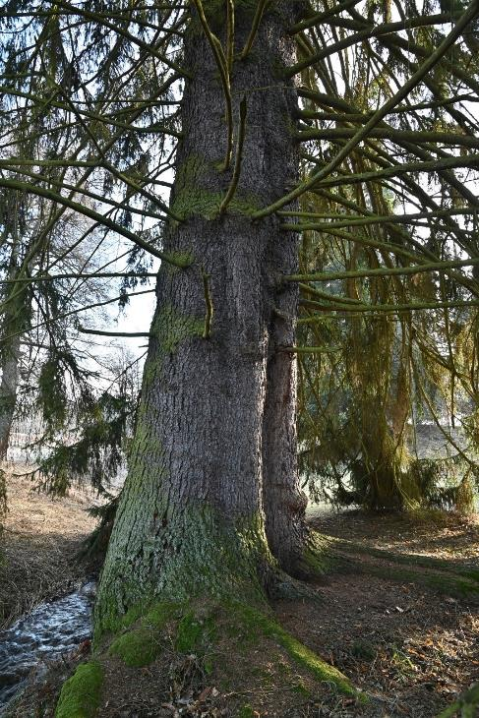
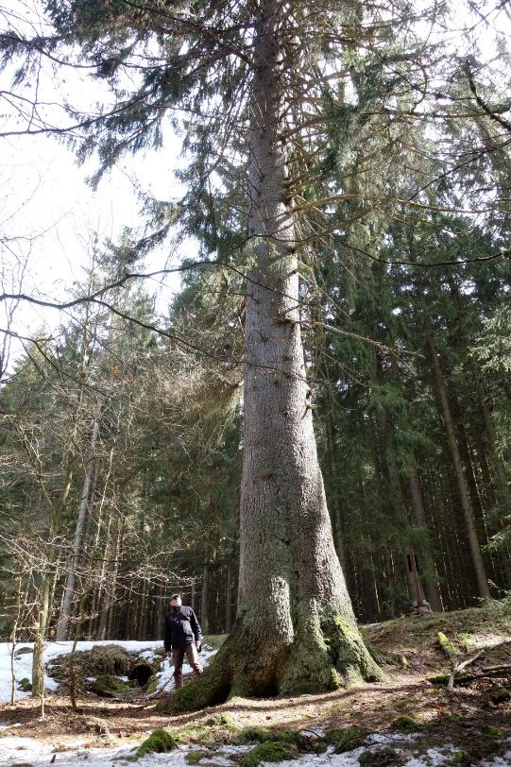
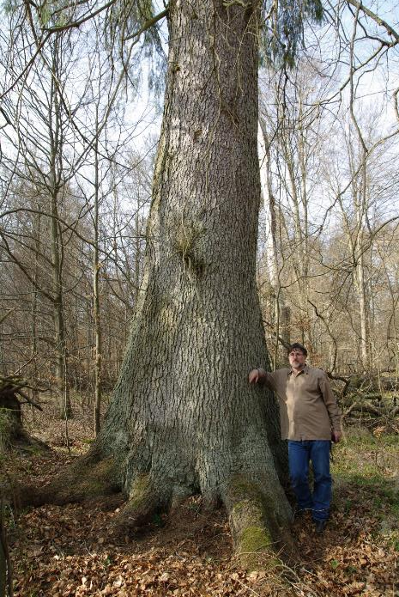
Největší
známé
smrky ČR
( k 11. 1. 2024 )
1. Kynžvartský smrk
(Tachovská brázda)
o = 528 cm
3. Sychravův smrk
(Slavkovský les, Lazy)
o = 514 cm
2. Dianský smrk (Český les) o = 523 cm

Slide 16
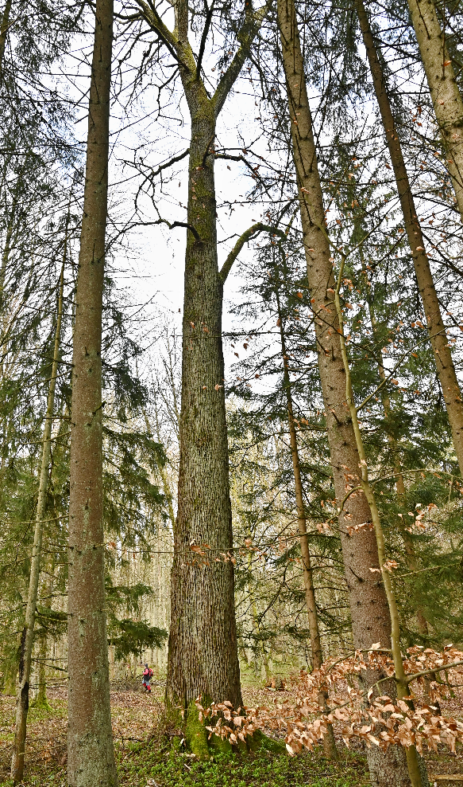
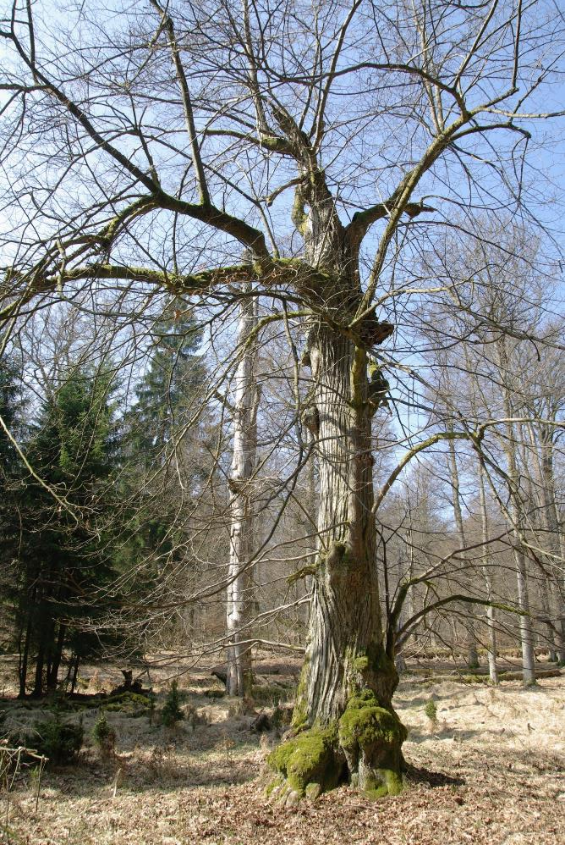
lípa velkolistá o = 412 cm 2024; v = 35 m 2019
lípa velkolistá o = 430 cm; v = 16 m 2014

Slide 17
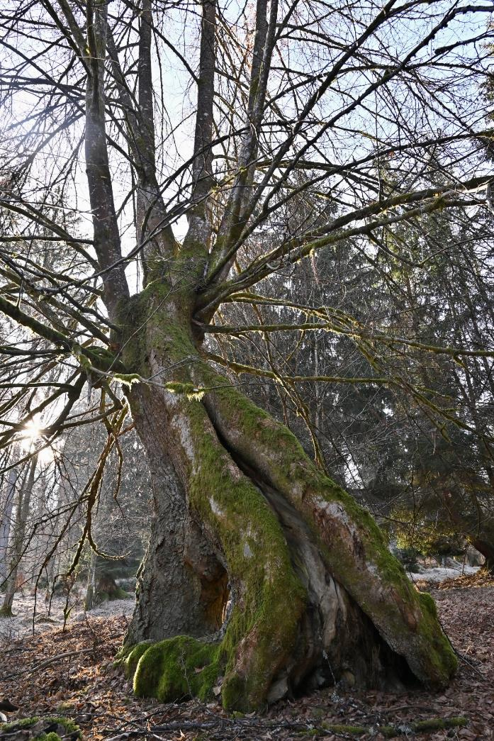
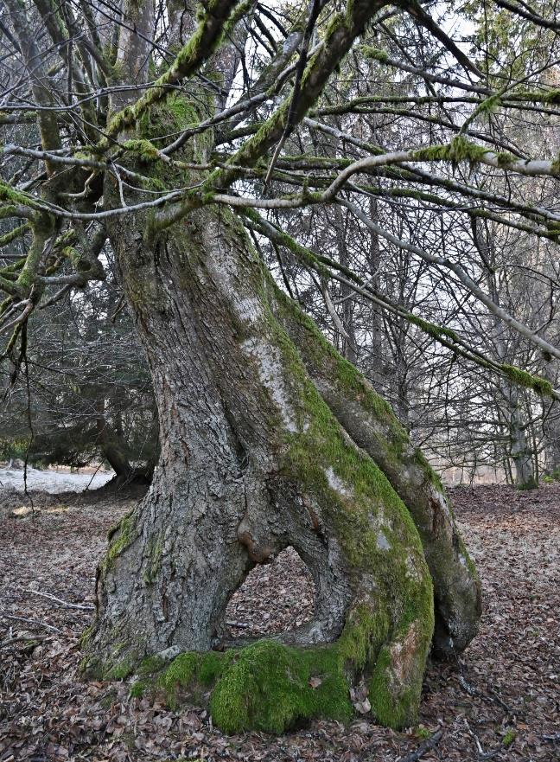
lípa srdčitá o = 357 cm (120-160)
2024

Slide 18
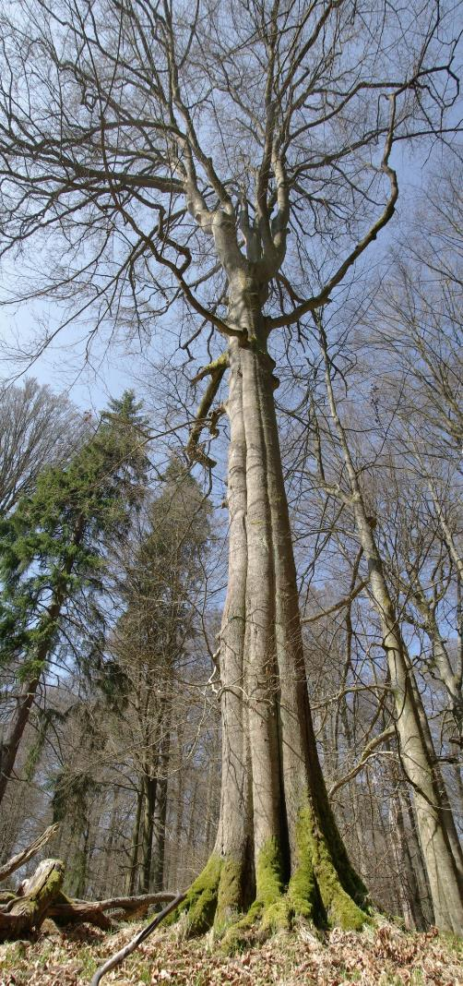
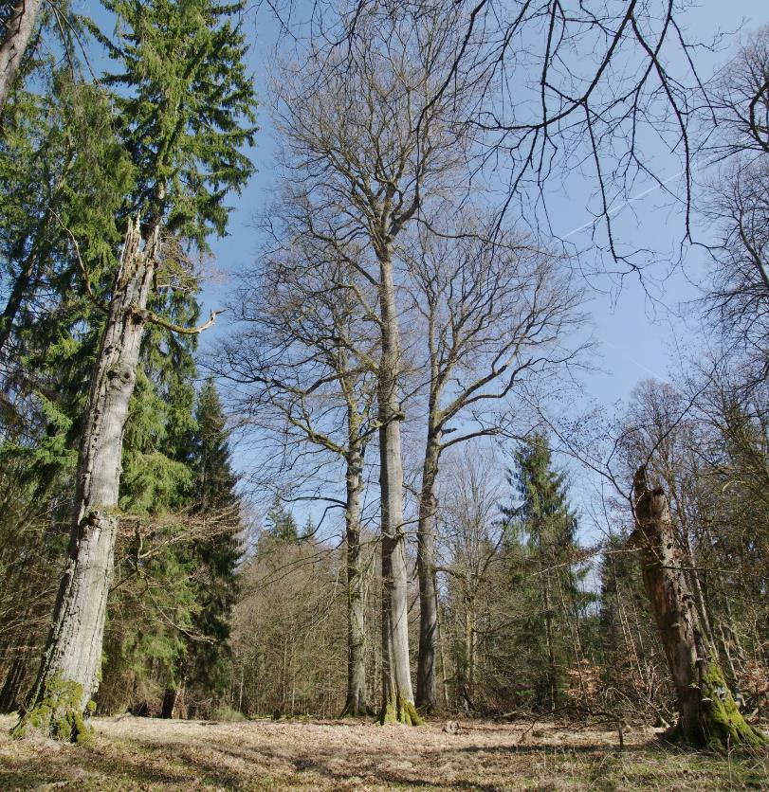
vysoké buky, pahýly a torza kmenů
výšky buků: 35 až 46 metrů
o = 389 cm; v = 37m
o = 396 cm; v = 38 m

Slide 19
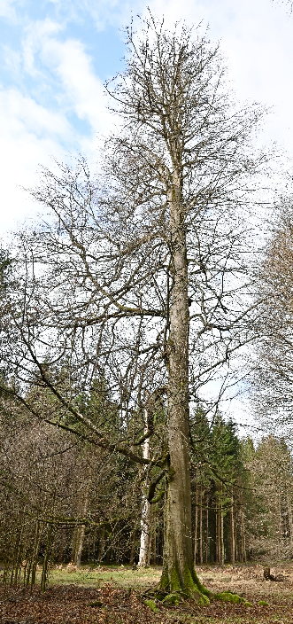
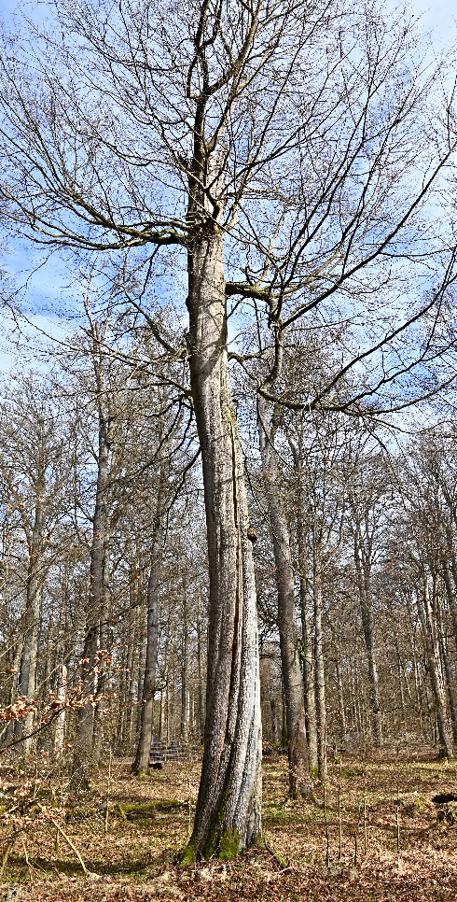
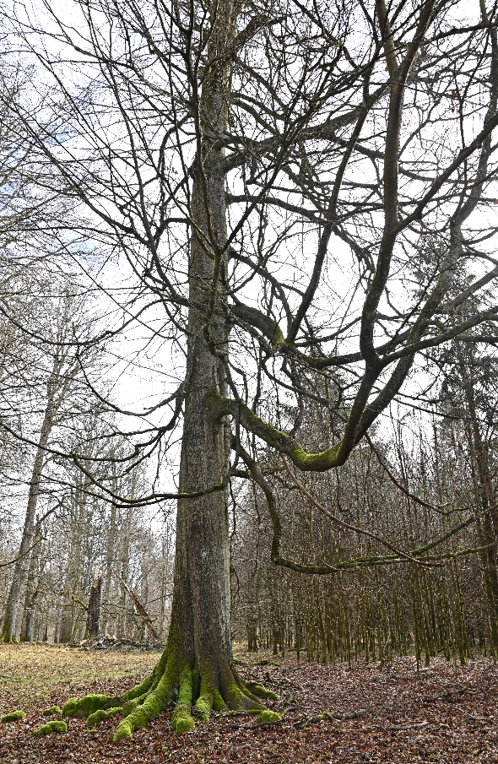
o = 424 cm
2024
buk na západním okraji rezervace
živý pahýl buku
o = 439 cm
2024

Slide 20
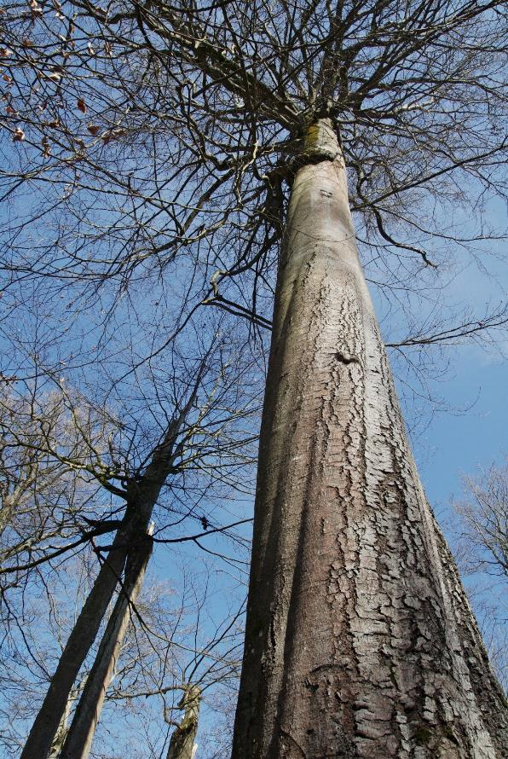
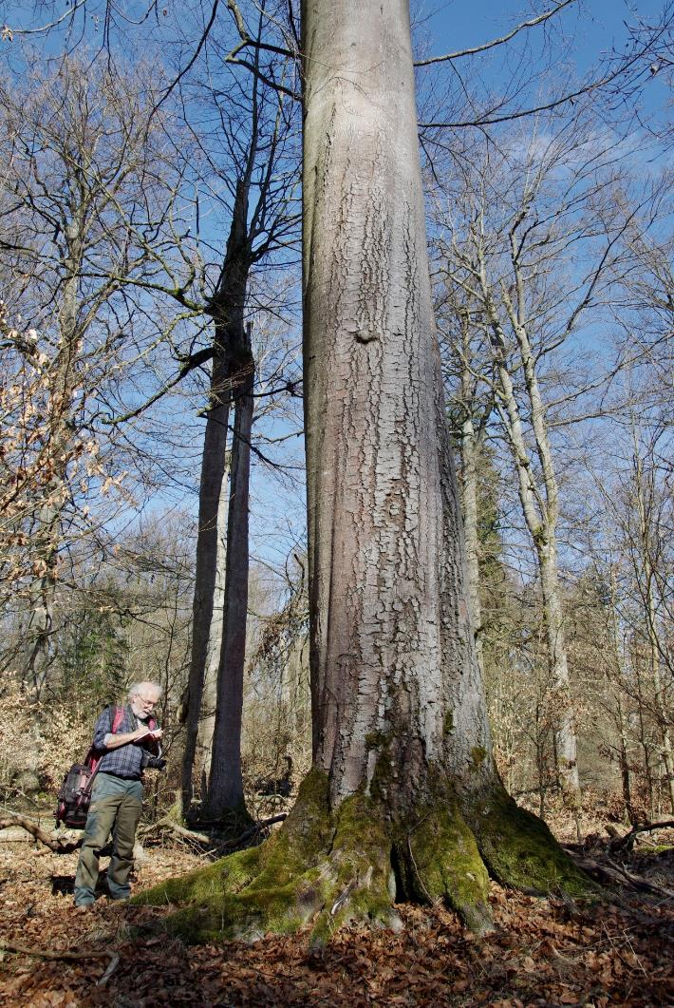
buk o = 419 cm 2019
v = 36 m 2015

Slide 21
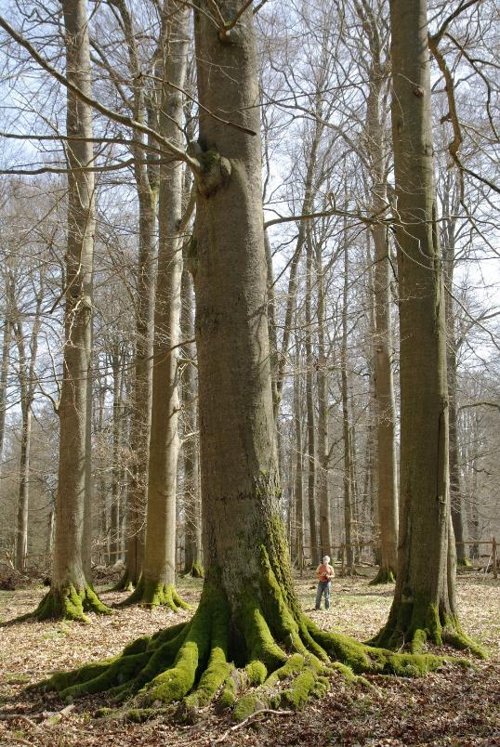
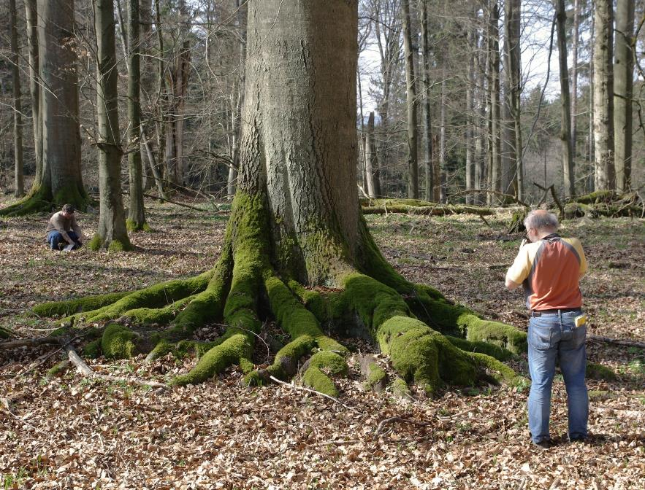
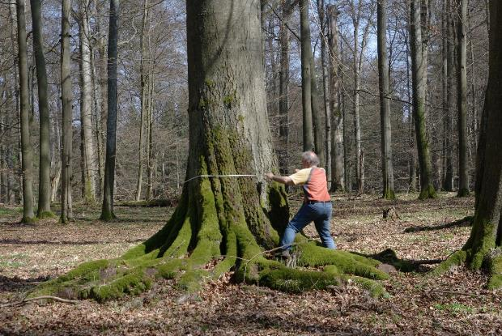
buk o = 441 cm
v = 45 m 2024

Slide 22
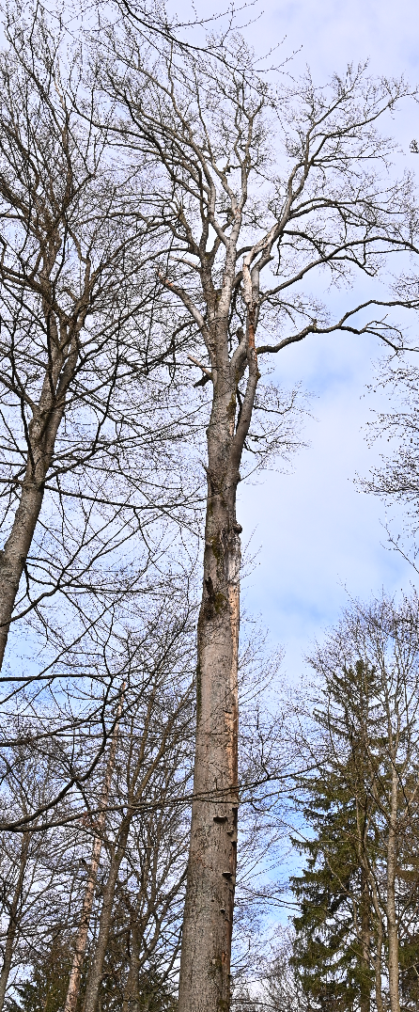
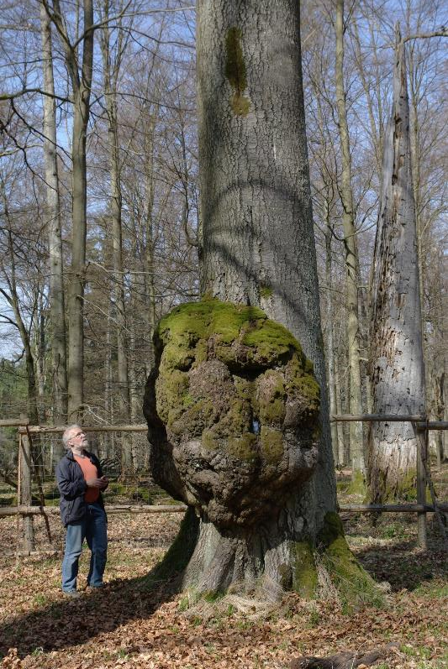
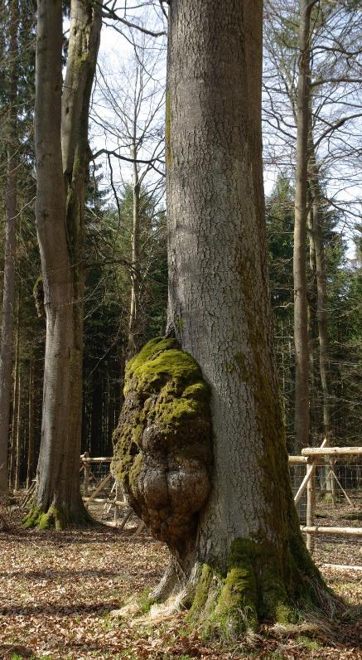
buk o = 441 cm 2024
o přes nádor = 548 cm
2024

Slide 23
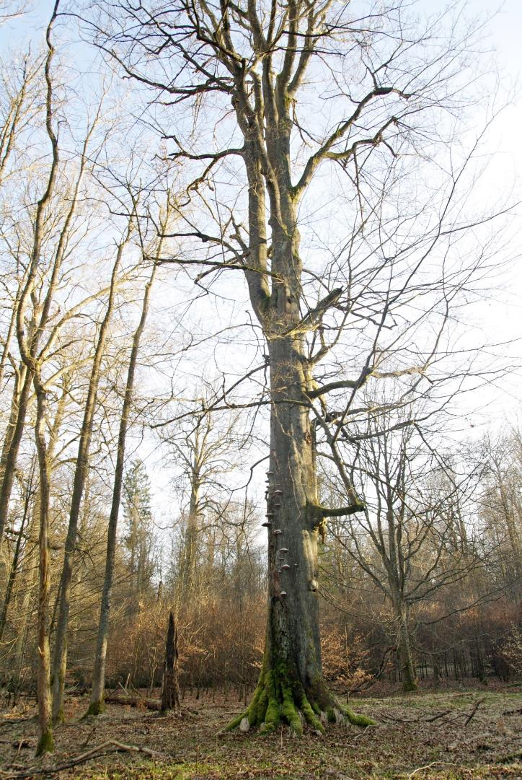
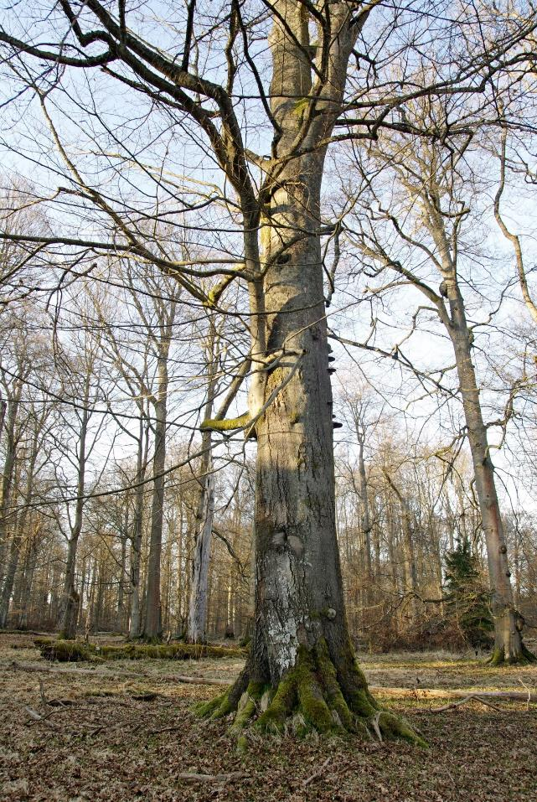
2. největší buk o = 461 cm 2019
v = 37 m 2015

Slide 24
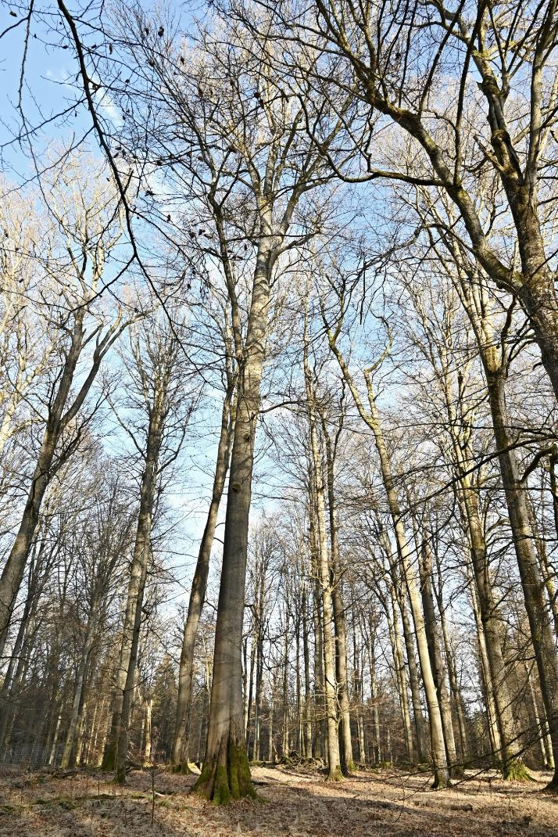
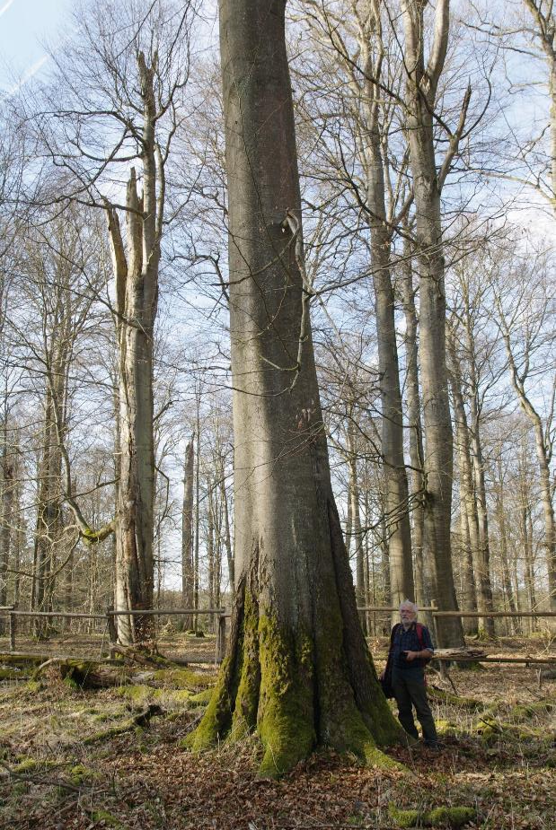
největší buk o = 464 cm 2019
o = 467 cm 2024
v = 40 m

Slide 25
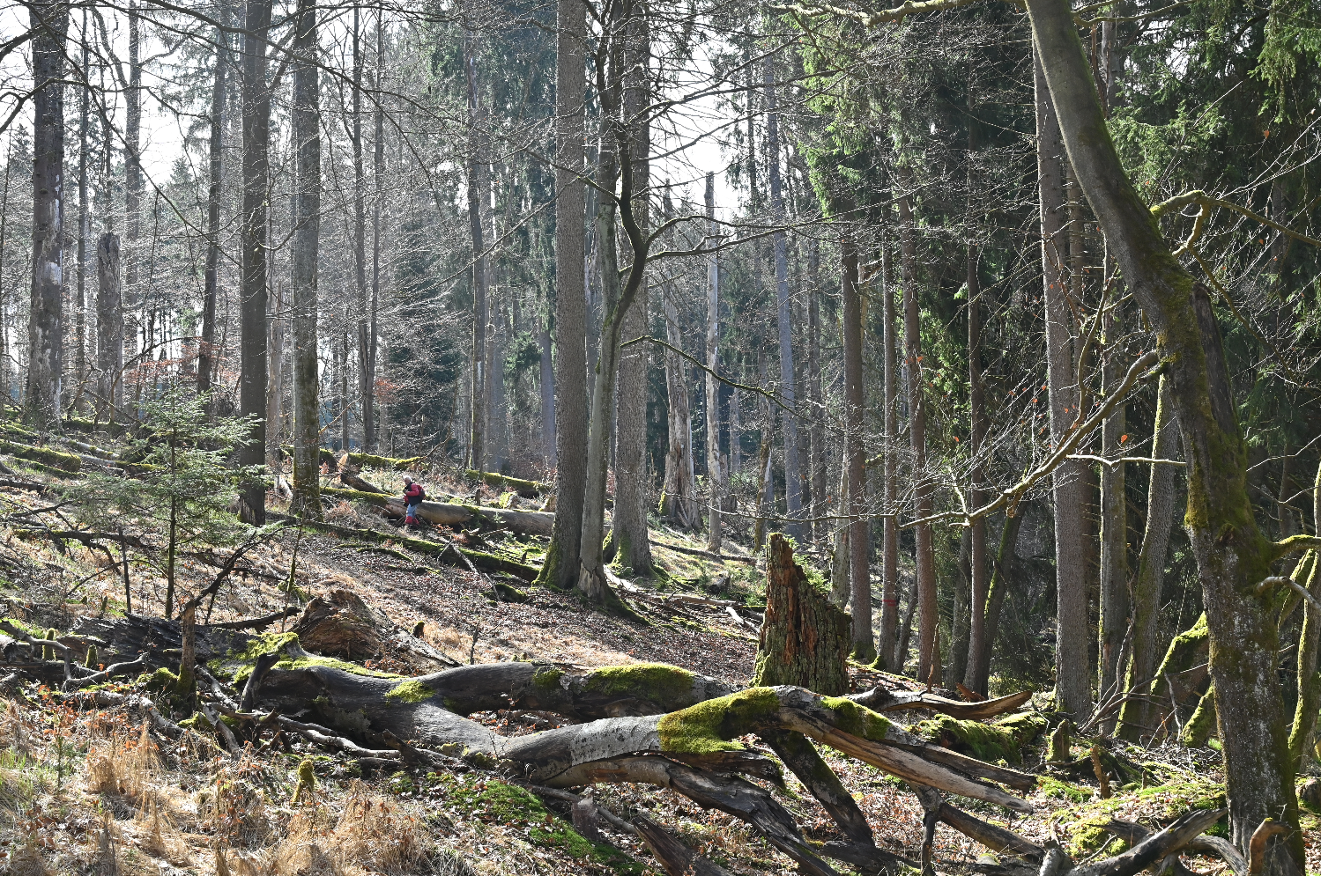

Slide 26
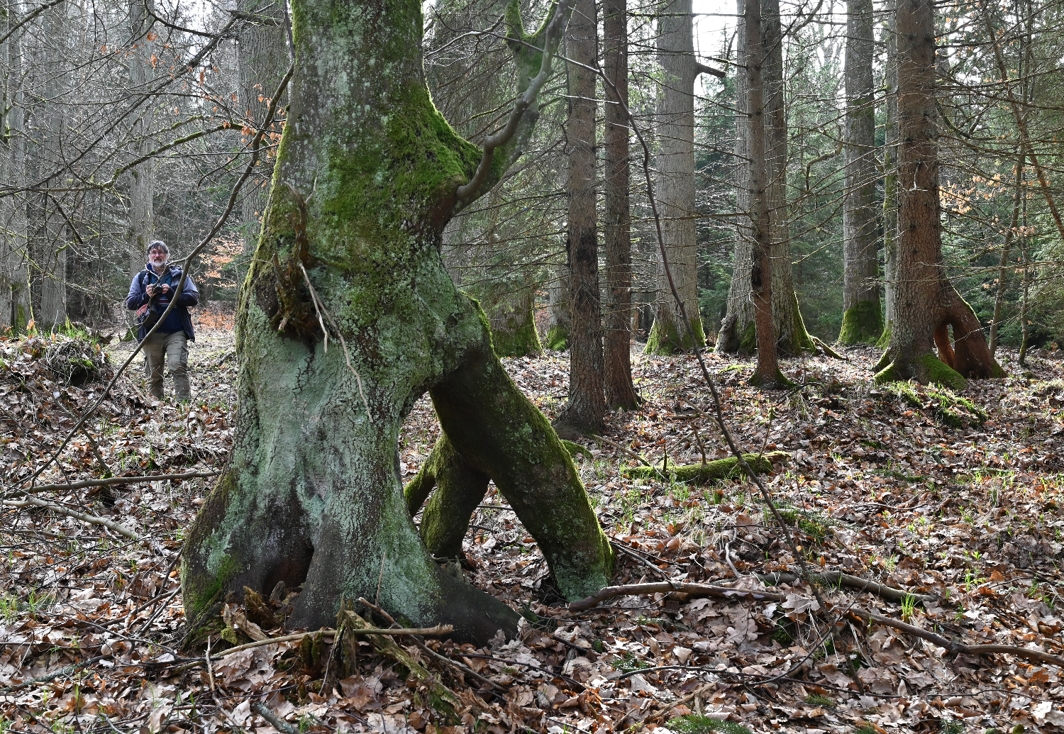

Slide 27
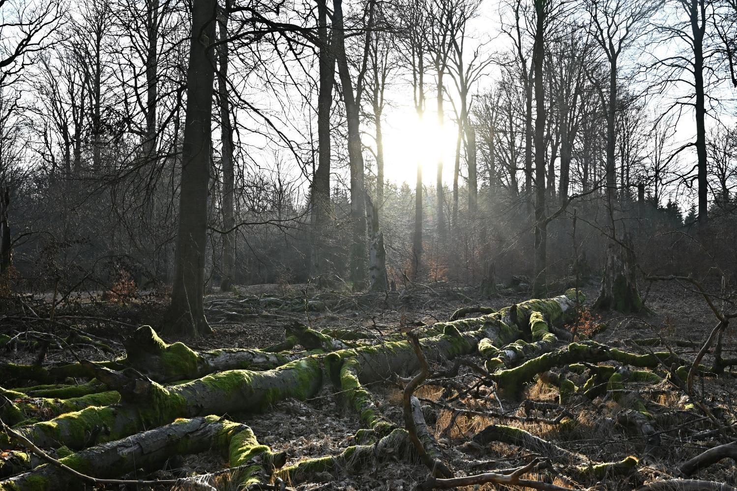

Slide 28
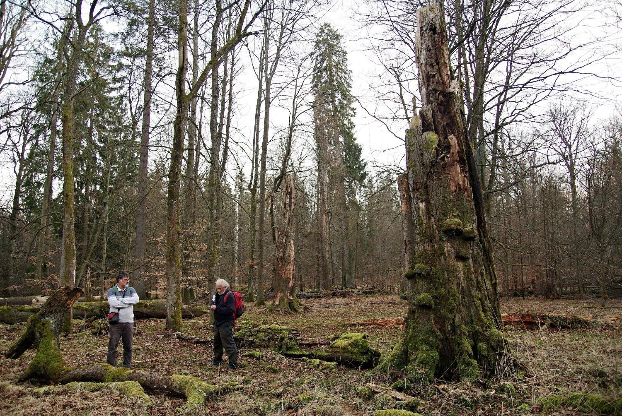

Slide 29

Lišejníky v PR Diana
lišejníky - bioindikátory kvality ovzduší
- bioindikátory zachovalých
lesních porostů
215 druhů lišejníků
34 druhů, které rostou v Českém lese
vzácně jen na několika lokalitách
nebo jen v PR Diana
Český les 14 (2015)

Slide 30


Rozdíly v lichenoflóře Českého lesa a Šumavy
terčovka dírkovaná
(Menegazzia terebrata)
CR – kriticky ohrožený
foto: F. Bouda (DALIB)
paličkovec korálovitý
(Sphaerophorus globosus)
CR – kriticky ohrožený

Slide 31

stužkovec topolový (Ramalina fastigiata) EN - ohrožený

Slide 32

provazovka hladká (Usnea glabrata) CR – kriticky ohrožený

Slide 33

terčovník poprášený (Physconia distorta) EN - zranitelný

Slide 34


jadernička lesklá (Pyrenula nitida) EN - ohrožený

Slide 35

foto: F. Bouda (DALIB)
kreskovec stopečkatý Opegrapha vermicellifera) VU - zranitelný

Slide 36


hůlkovka Brandova (Bacidina brandii)
druh popsaný až v roce 2002
v ČR doposud známý jen z několika lokalit

Slide 37

cecatka řásnatá (Thelotrema lepadinum) EN
druh vázaný na kontinuální zalesnění,
pralesovité porosty

Slide 38


kryptovka flotowova (Gyalecta flotowii)
indikátor zachovalých pralesovitých porostů CR – kriticky ohrožený

Slide 39


Biatora bílá
EN - ohrožený
( Biatora veteranorum )

Slide 40


hůlkovka červonosná (Bibbya vermifera) CR – kriticky ohrožený

Slide 41

hůlkovka růžová (Bacidia rosella) EN - ohrožený

Slide 42

kališenka zelená (Calicium viride) EN – zranitelný
roztroušeně v zachovalých lesích

Slide 43

prachouleček orosený (Chaenotheca subroscida) CR
ČR: zatím pouze v PR Diana

Slide 44



papršlice bělohlavá
(Lecanactis abietina) EN

Slide 45
PODĚKOVÁNÍ všem, kdo na výzkumu starých stromů a lišejníků pracovali.
S jejich přispěním jsem mohl výsledky naší práce prezentovat.
Staré stromy
jsme dokumentovali společně s Miroslavem Tréglerem
Lišejníky
v rezervaci Diana i v dalších rezervacích Českého lesa prováděli výzkum
lichenologové z různých institucí a rozličných končin České republiky.
Ondřej Peksa Západočeské muzeum v Plzni
Jiří Malíček Botanický ústav AV ČR
František Bouda Národní muzeum v Praze
Josef Halda Muzeum a galerie Orlických hor v Rychnově nad Kněžnou
Zdeněk Palice Botanický ústav AV ČR
Jaroslav Šoun Muzeum Rokycany
David Svoboda Karlova universita v Praze
Jan Vondrák Jihočeská univerzita v Českých Budějovicích
Petr Uhlík Muzeum Sokolov

Slide 46

Děkuji za pozornost
Jaroslav Michálek & Petr Uhlík, Muzeum Sokolov

